Slide 1
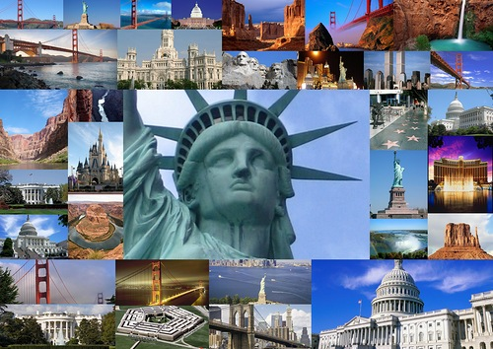
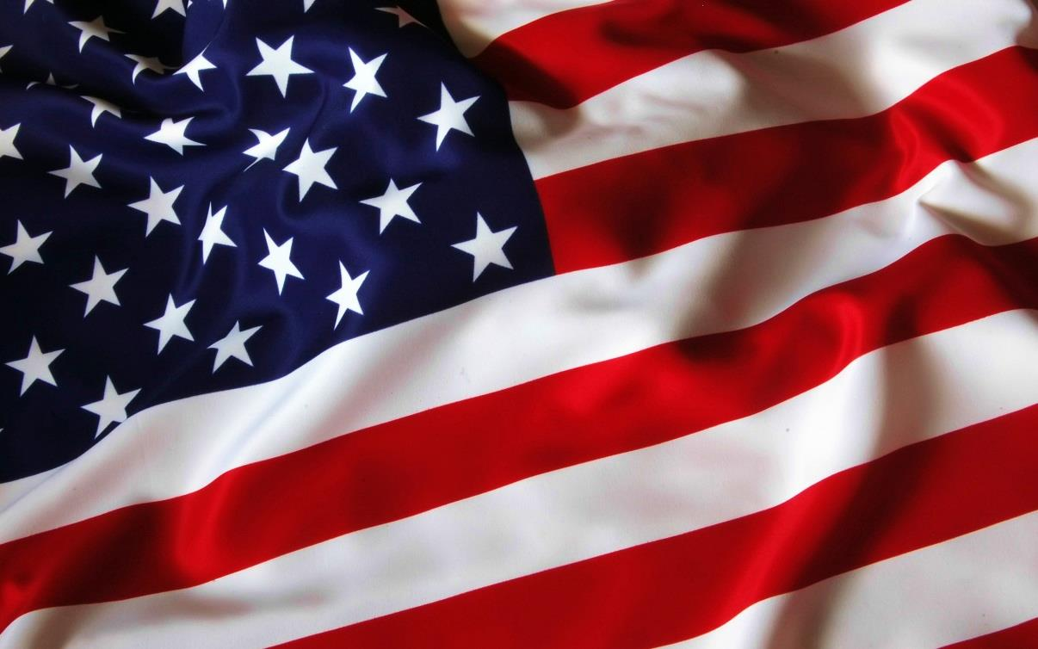
Визначні місця США

Slide 2
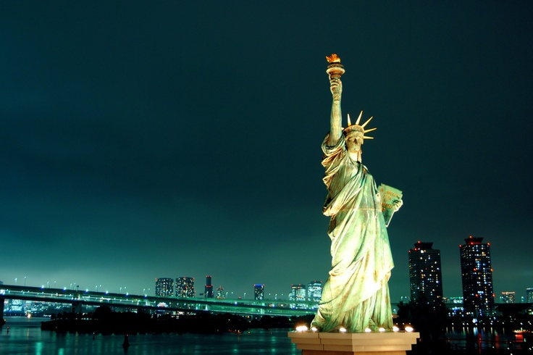
Статуя Свободи
національний пам’ятник США, символ свободи, демократії та справедливості, одна з найзнаменитіших скульптур в США та в світі. Це подарунок французьких громадян до сторіччя американської революції, розміщена на острові Свободи приблизно за 3 км від Мангеттену, м.Нью-Йорк.

Slide 3
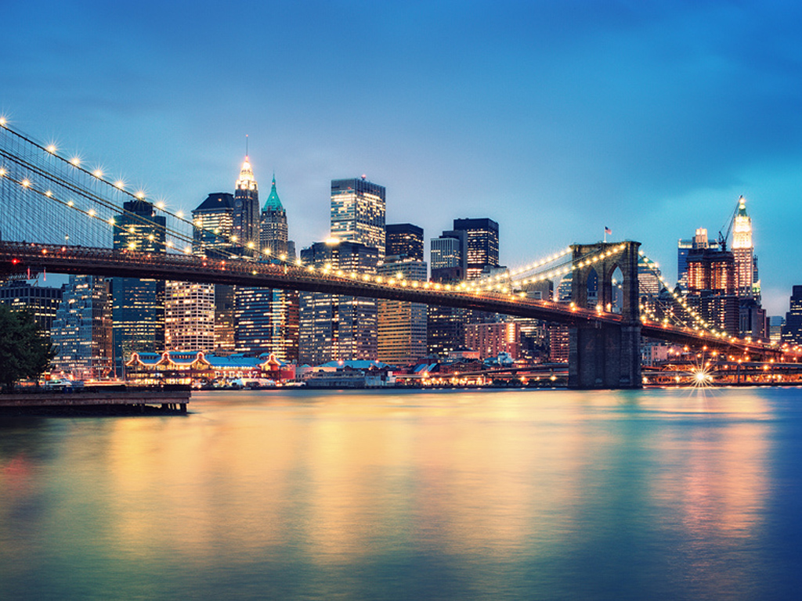
Бру́клінський міст

Slide 4
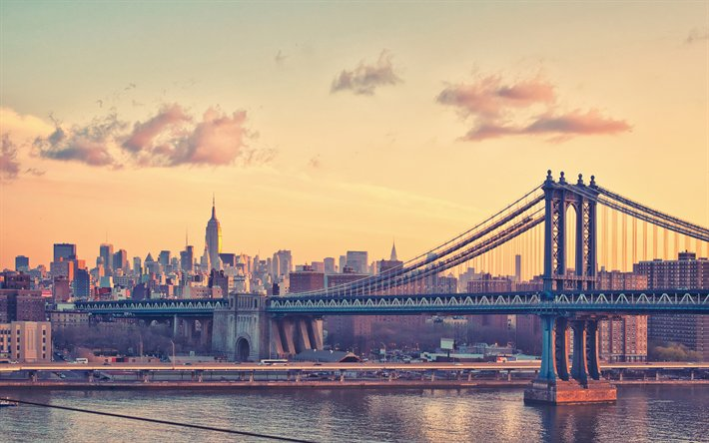
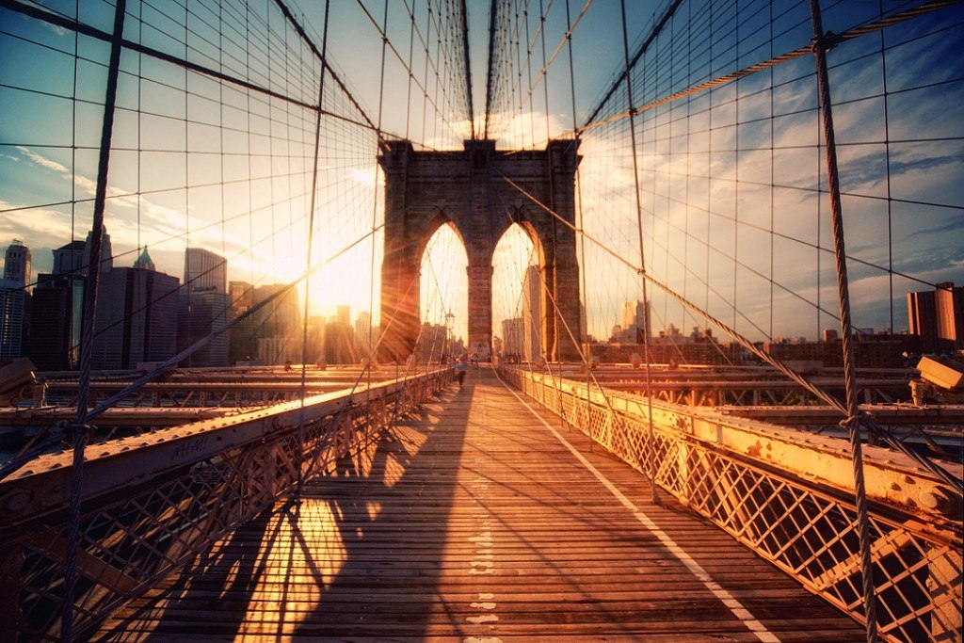
Один з найстарших висячих мостів у США. Міст сягає довжини 1825 м над Іст-Рівер у місті Нью-Йорку між округами Мангеттен і Бруклін. Будівництво мосту тривало 13 років. Міст обійшовся в 15,1 мільйонів доларів.
У перший же день близько 1 800 транспортних засобів та 150 300 чоловік скористалися ним, щоб перебратися на іншу сторону.

Slide 5
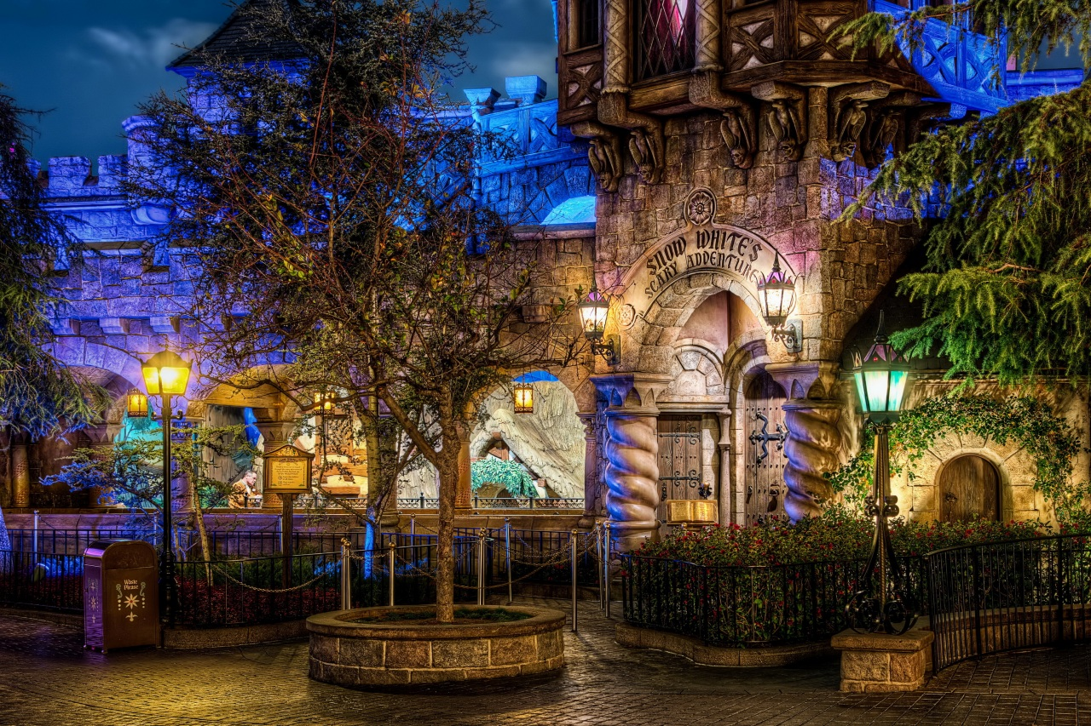
Діснейленд

Slide 6
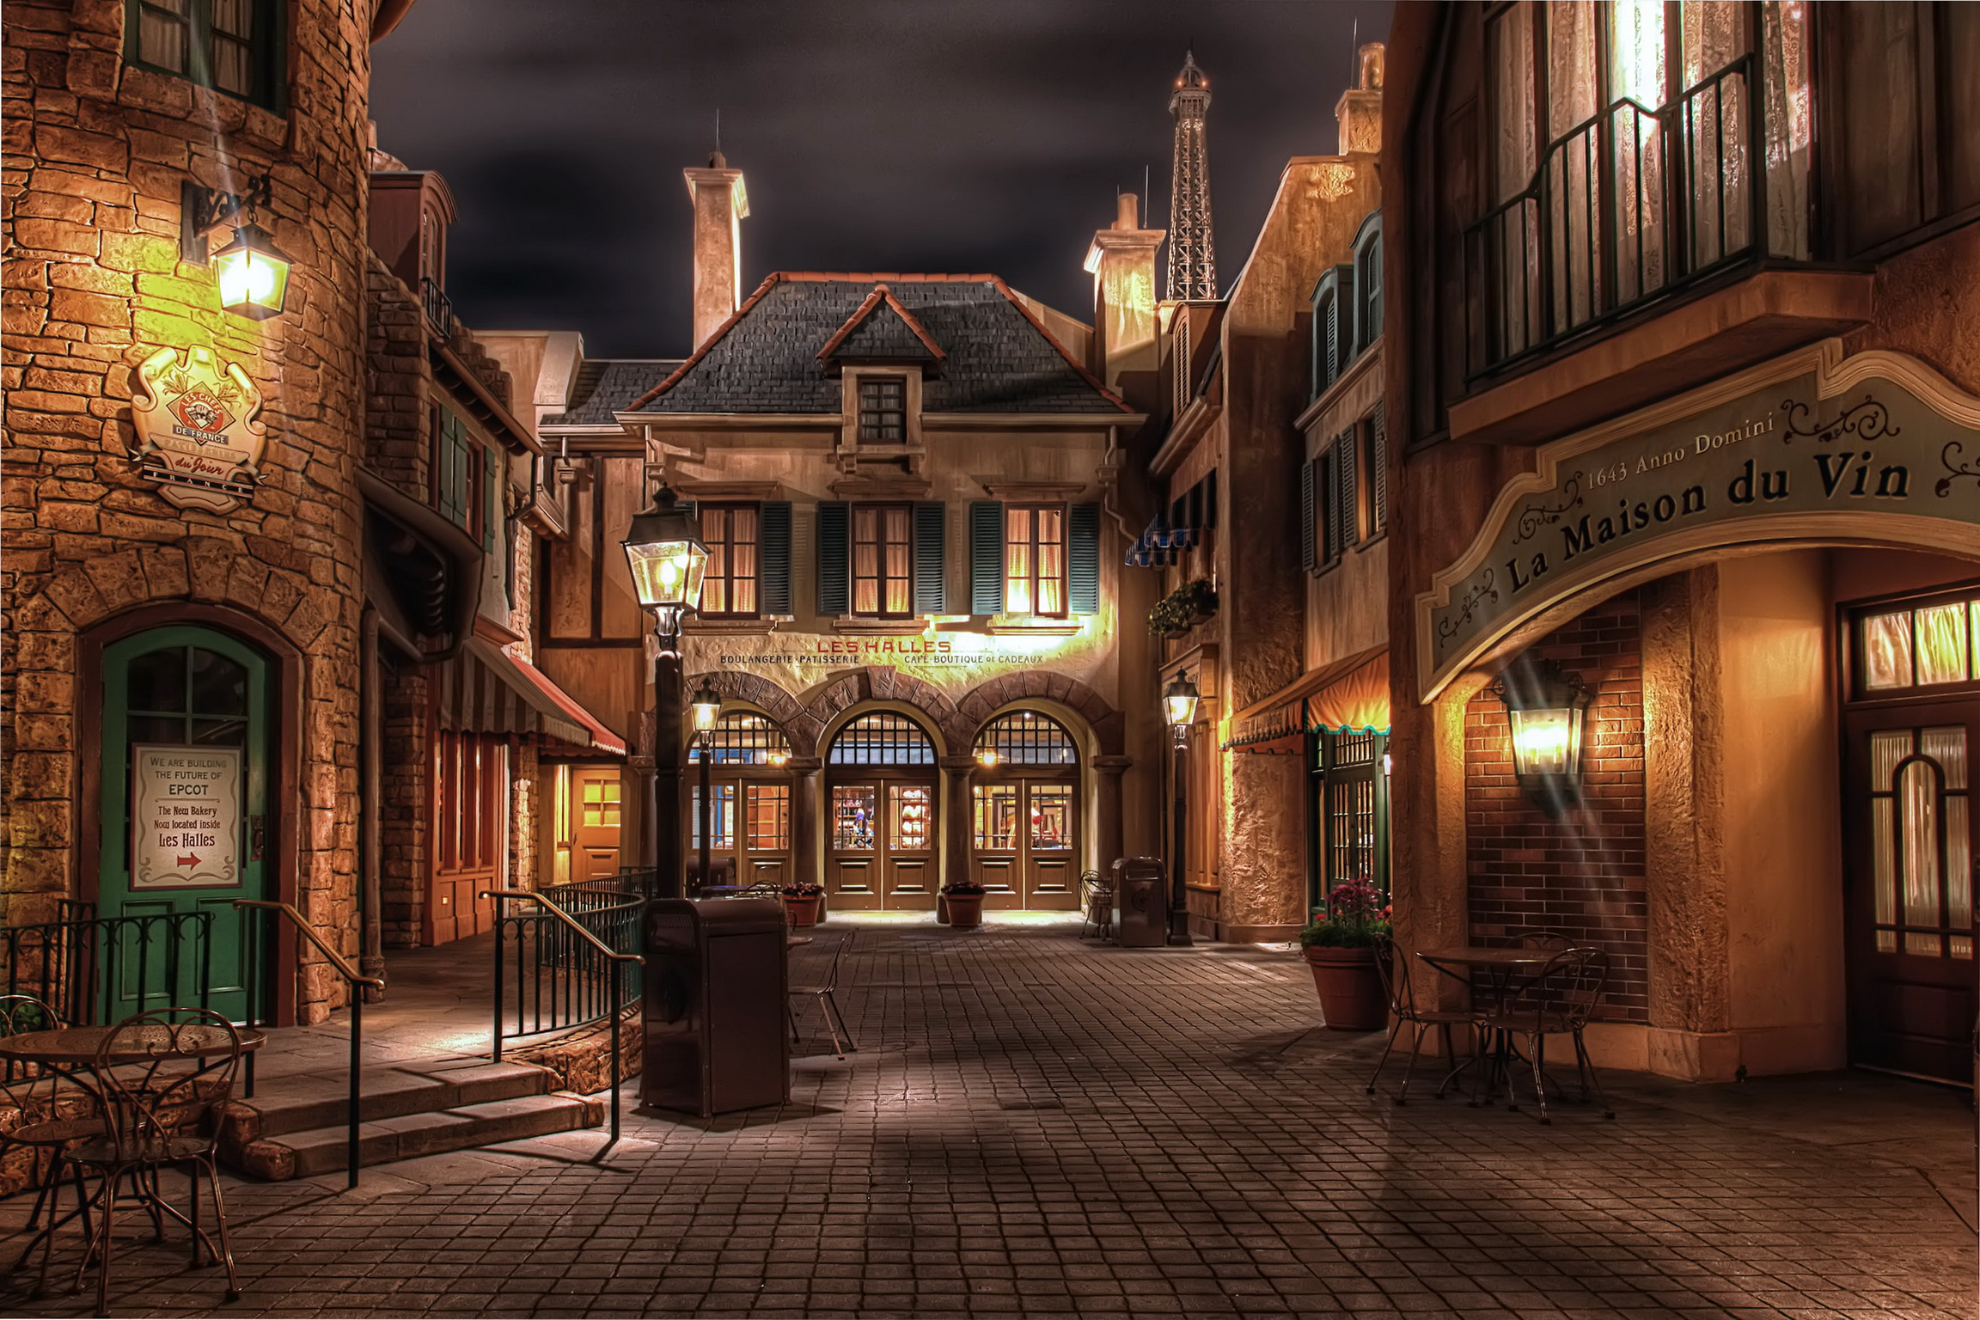
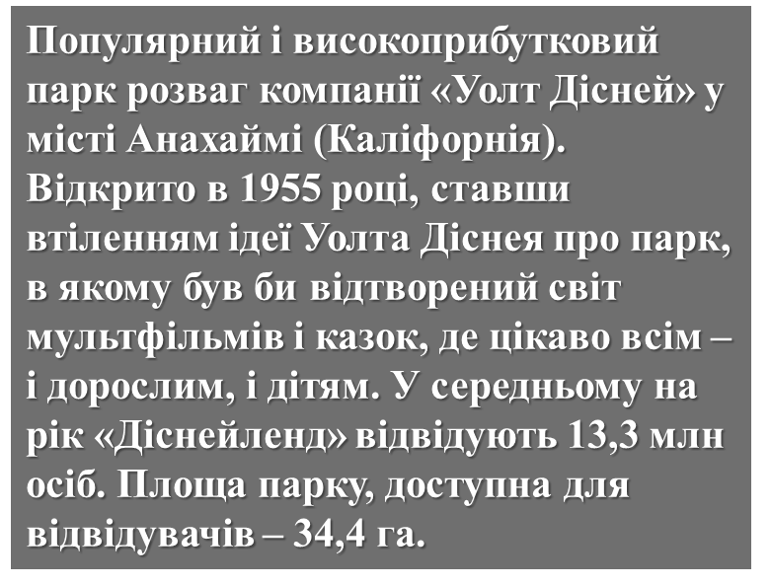
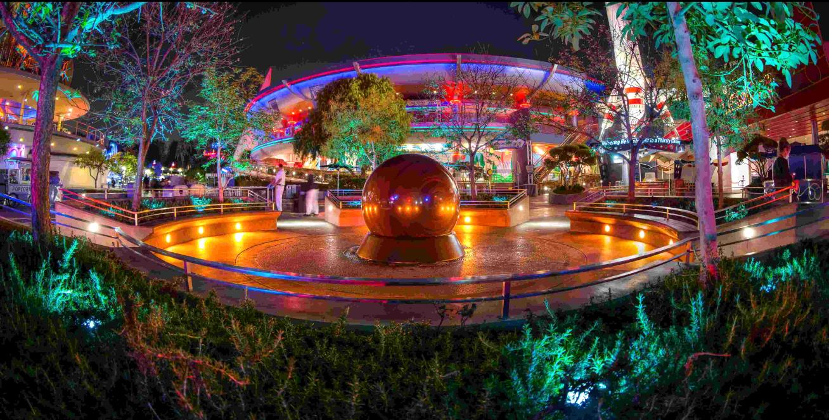

Slide 7
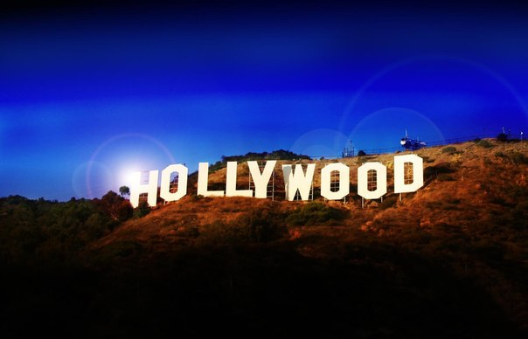
Голліву́д

Slide 8
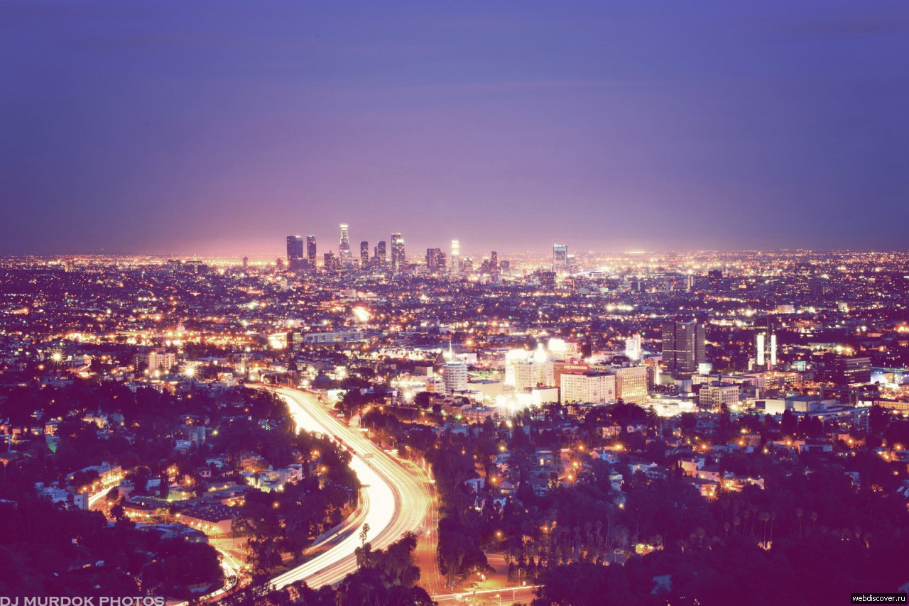
Нині слово «Голлівуд» часто використовують як назву кінематографу США завдяки своїй славі та культурній ідентичності історичного центру кіностудій та кінозірок. На сьогодні кіноіндустрія вийшла за межі Голлівуду в такі місцевості, як Бурбенк, та Вестсайд у Лос-Анджелесі, однак, значна частина допоміжних компаній залишаються в Голлівуді.

Slide 9
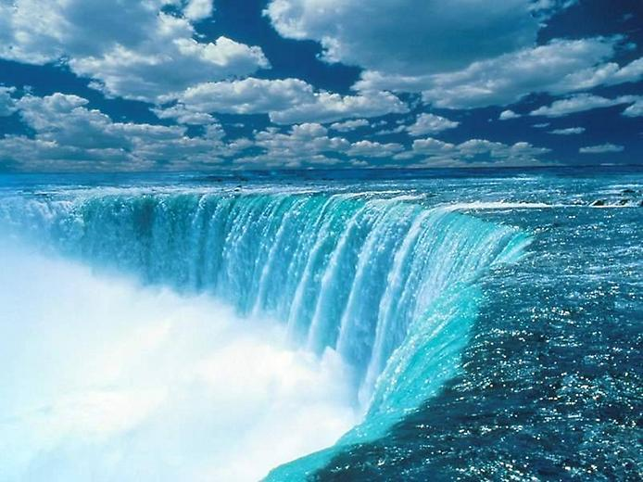
Ніагарський водоспад

Slide 10
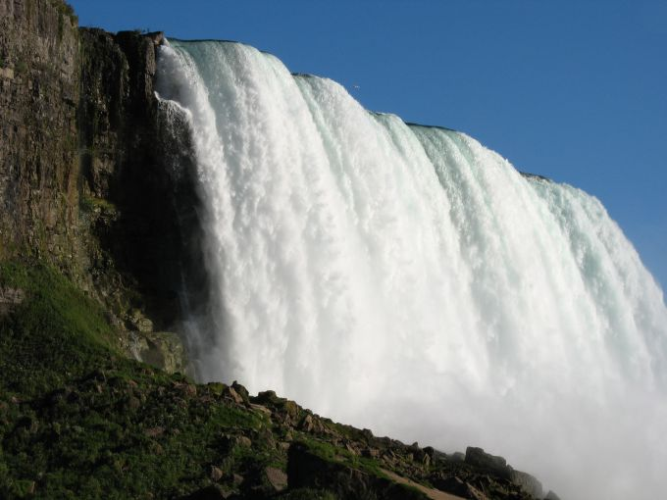
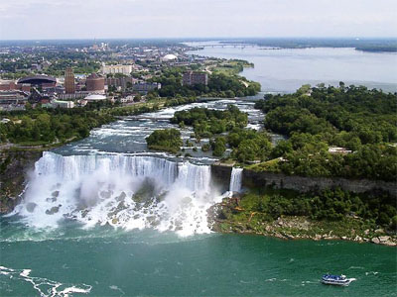
Одне з чудес світу, яке відвідують близько 15 млн туристів з усього світу. Висотою близько 50 м, знаходиться на річці Ніагара, яка витікає з озера Ері, на кордоні між США та Канадою. Розділений на дві частини: ліва – Канадська – шириною 914 м і права – американська – шириною 305м. Тому що водоспад знаходиться частково в Канаді, частково в США, і розділяється Козячим островом (де колись водились дикі кози). Шум водоспаду чути в радіусі 20 км.

Slide 11
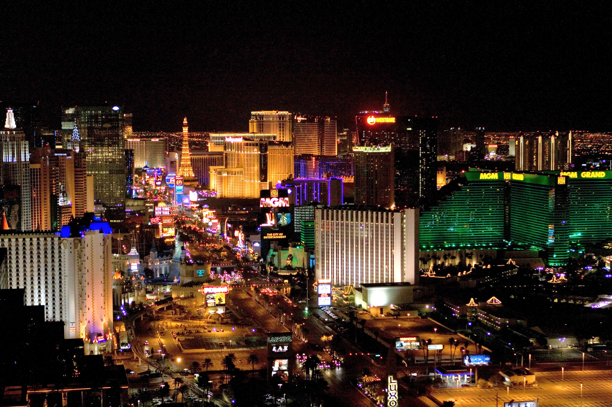
Лас-Вегас
(в перекл. з ісп.-«луги»)

Slide 12
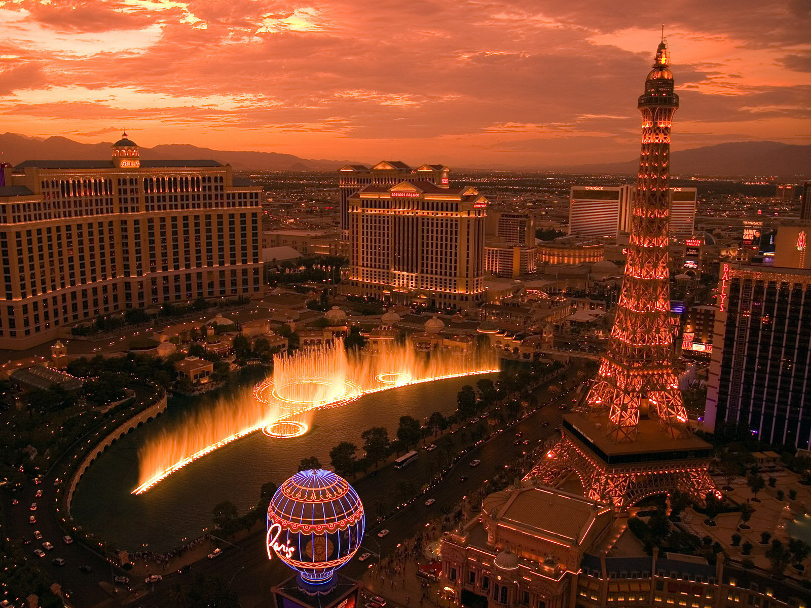
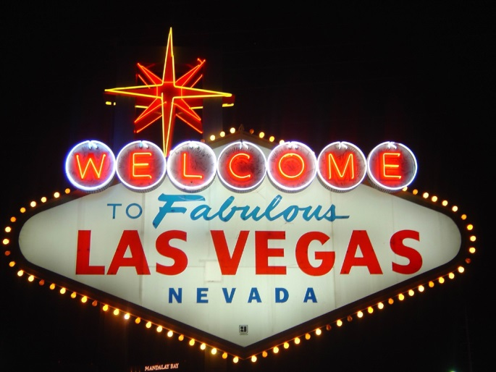
Місто в штаті Невада, розташоване в центральній частині пустелі Мохаве, населення 560 000 жителів. Лас-Вегас є одним з найбільших світових центрів розваг і ігрового бізнесу. Численні казино, готелі, щоденні концерти і шоу притягають туристів зі всього світу.

Slide 13
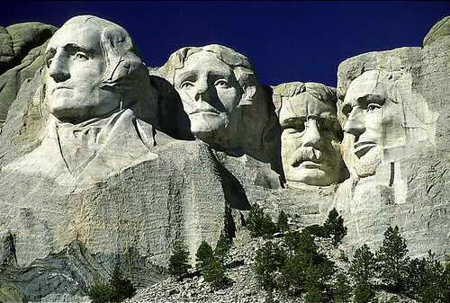
Національний меморіал Гора Рашмор

Slide 14
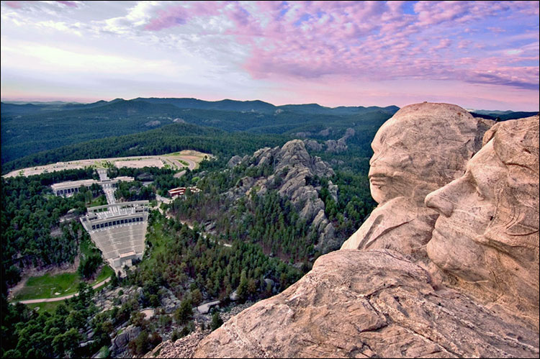
Знаходиться у Південній Дакоті. Гора відома тим, що в її гірській породі висічені гігантські голови чотирьох президентів США: Джорджа Вашингтона, Томаса Джефферсона, Теодора Рузвельта і Абрахама Лінкольна. Меморіал займає 5.17 км², знаходиться на висоті 1745 м над рівнем моря.

Slide 15
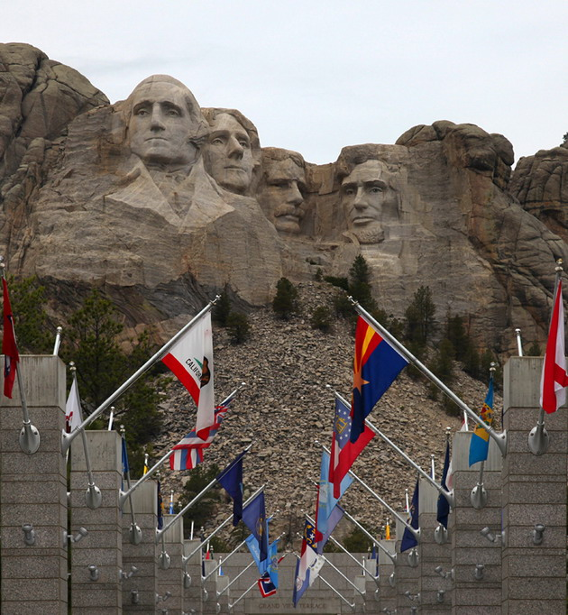
Роботи із створення фігур велися з 1927-го до 1941-го року. Над скульптурною композицією працювало понад 400 робітників та скульпторів. Перейменована у 1930 р. на честь американського бізнесмена Чарльза Рашмора, який виділив 5000 дол. на будівництво скульптур.

Slide 16
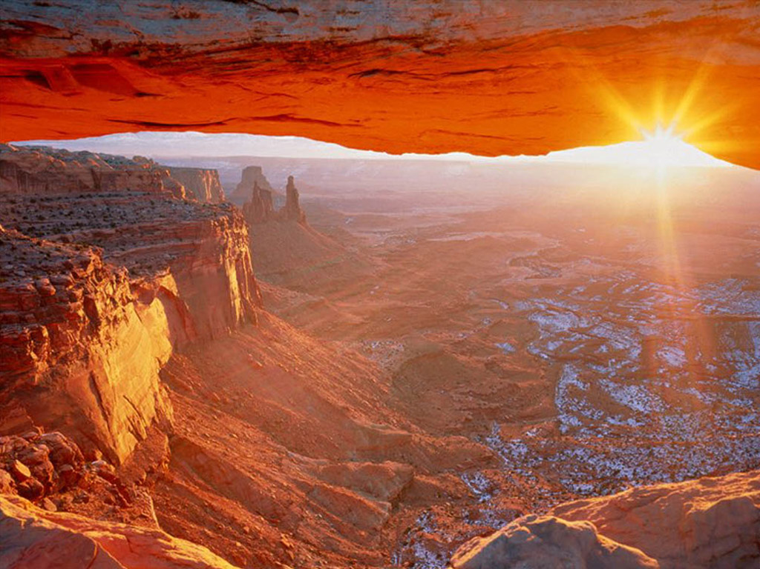
Великий каньйон Колорадо

Slide 17
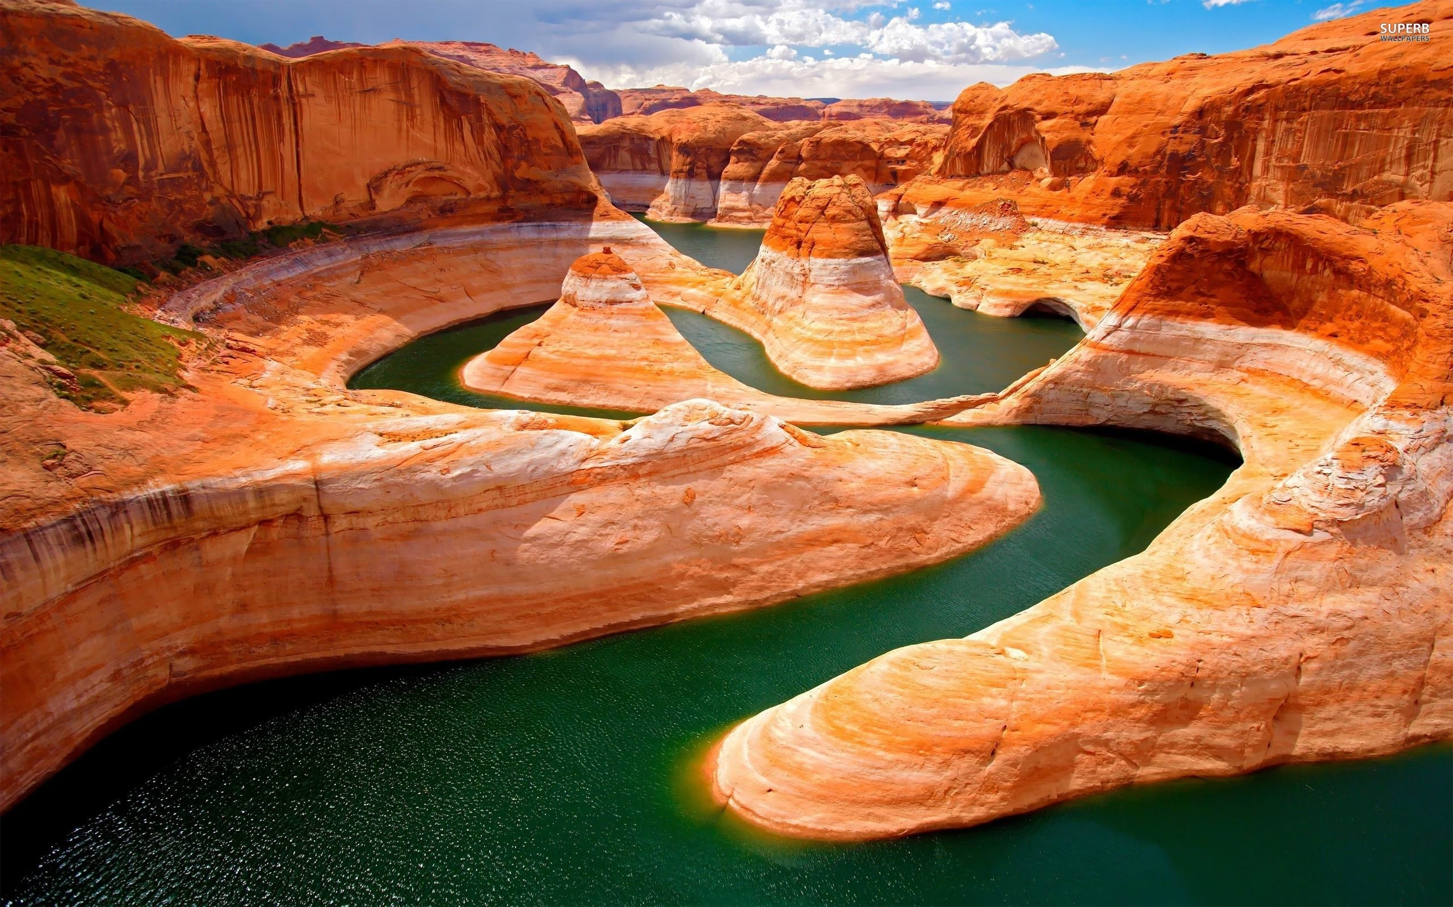

Slide 18
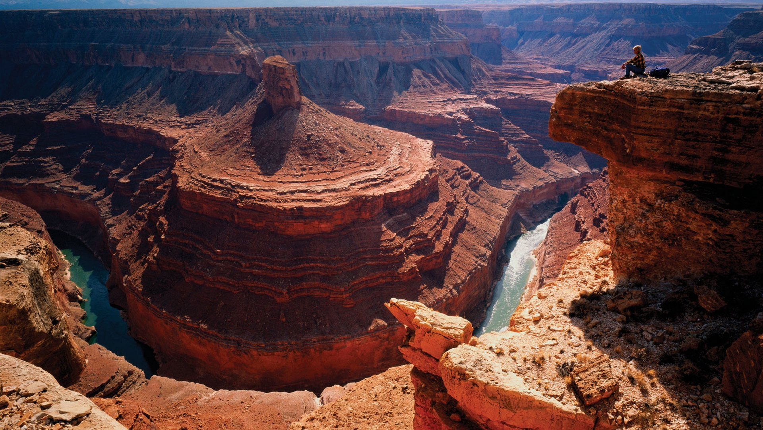
Для Великого Каньйону характерні своєрідні форми рельєфу — «башти», «бастіони», грандіозні оголення гірських порід. Великий Каньйон відносно недавнього походження — трохи більше мільйона років тому. Цей надзвичайно глибокий каньйон зі стрімкими стінами проритий річкою Колорадо, яка тече зі швидкістю 25 км\год.

Slide 19
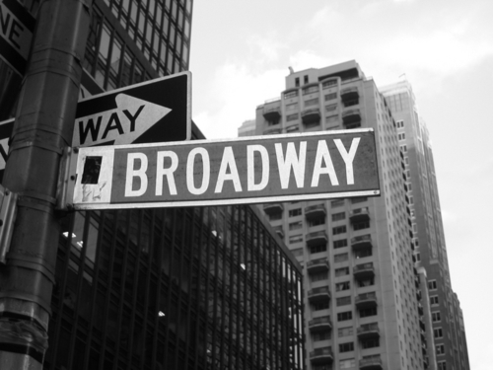
«широка вулиця»

Slide 20
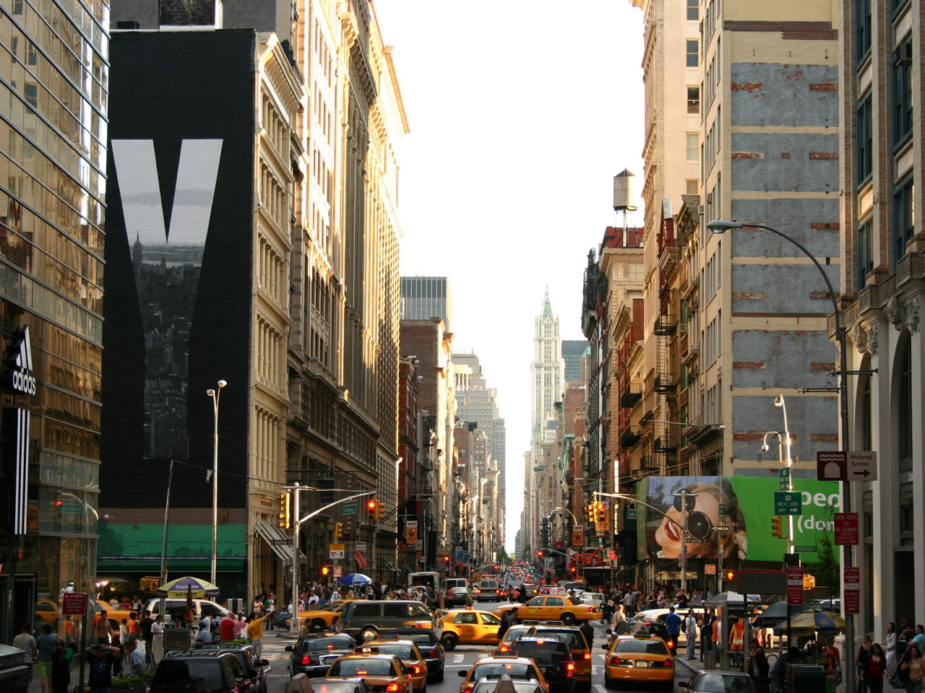
Назва найдовшої вулиці Нью-Йорку (більше 25 км.), що протягнулася через весь Мангеттен, Бронкс і далі на північ через невеликі містечка до столиці штату Нью-Йорк міста Олбані. Вулиця Бродвей порушує «квадратно-гніздове», перпендикулярне планування Мангеттена. Вона хвилями згинається, «гуляючи» упоперек острова.

Slide 21
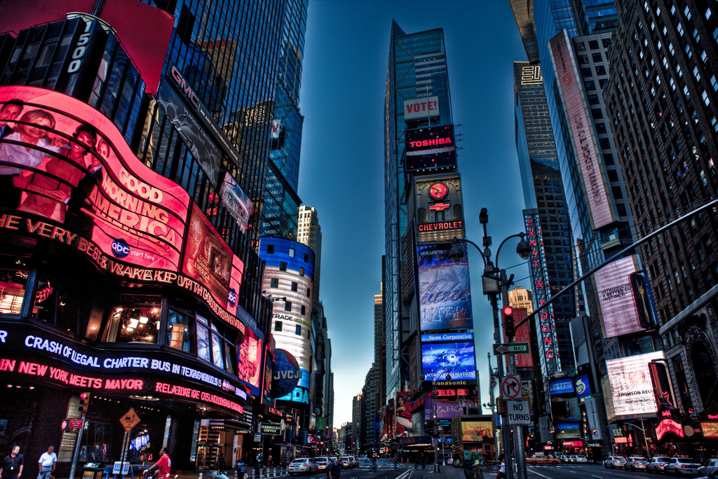
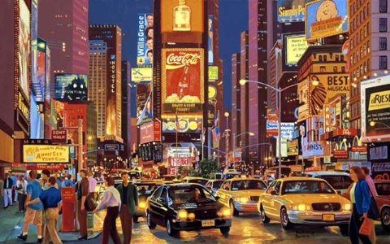
У районі перетину Бродвею з 42-ою стріт знаходиться Таймс-сквер (назва від газети «Нью-Йорк Таймс»). На цій вулиці розташовуються знамениті театри, тому назва вулиці стала синонімом американського мистецтва театру.

Slide 22
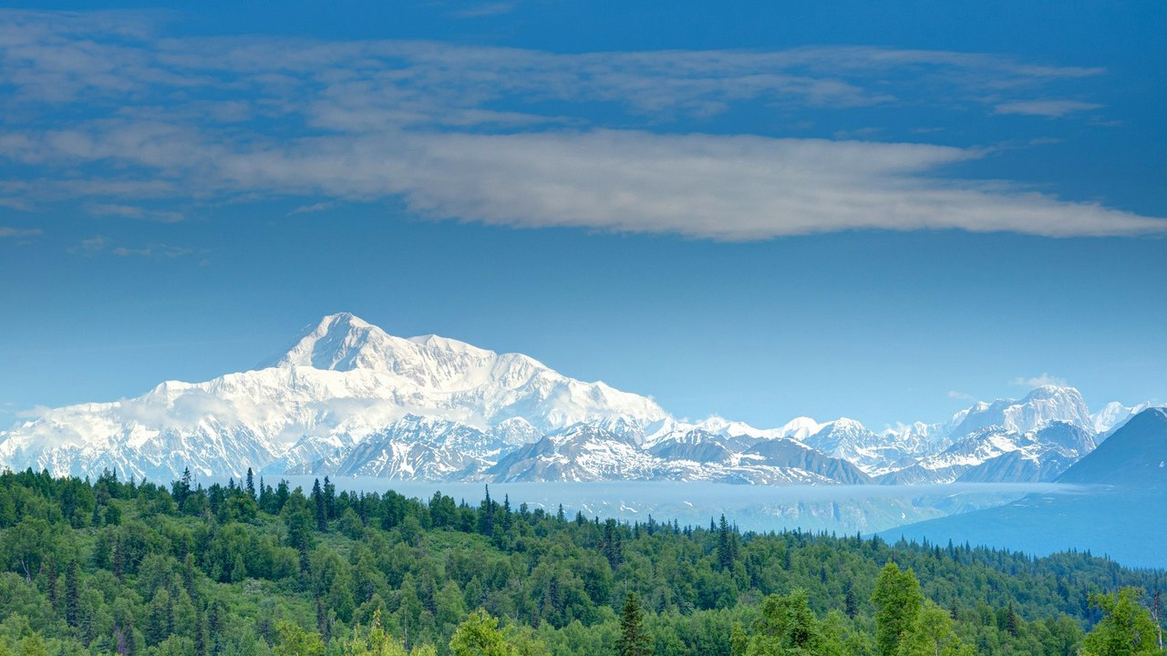
Гора Мак-Кінлі, Аляска.

Slide 23
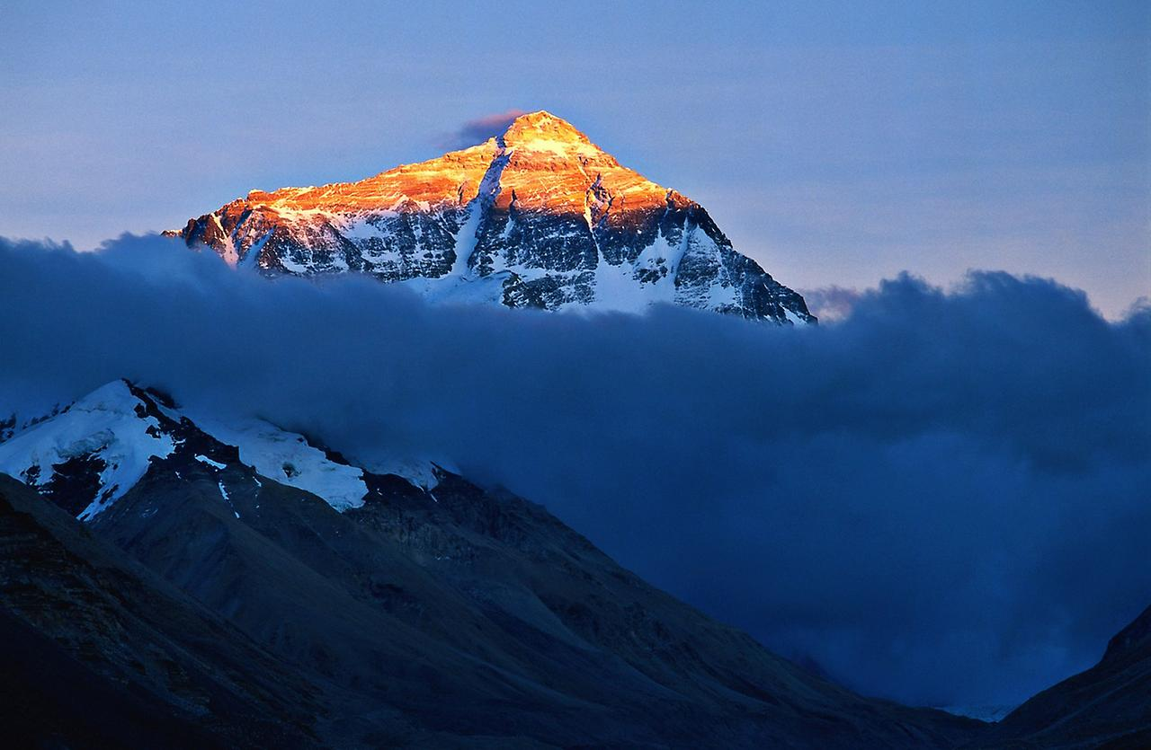
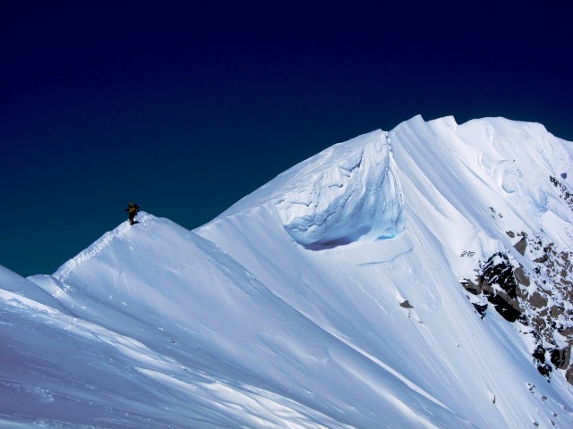
У південній частині Аляски розташована найвища вершина в США і на континенті загалом. Це – головна визначна пам’ятка в Національному парку і Заповіднику Деналі. Тут знаходиться безліч химерних річок і озер.

Slide 24
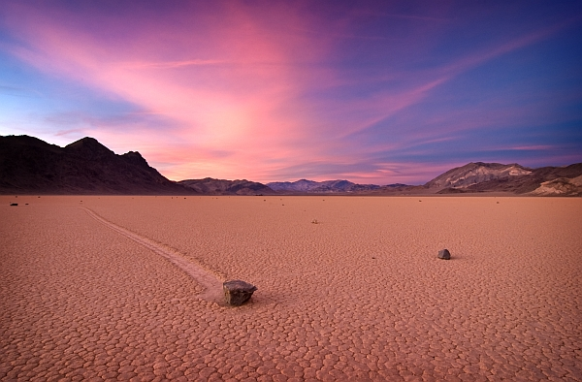
Долина Смерті в Каліфорнії.

Slide 25
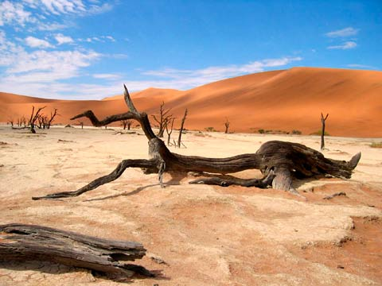
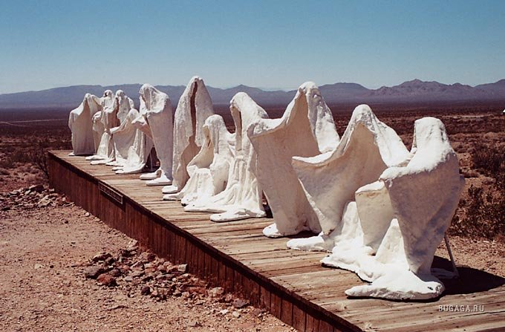
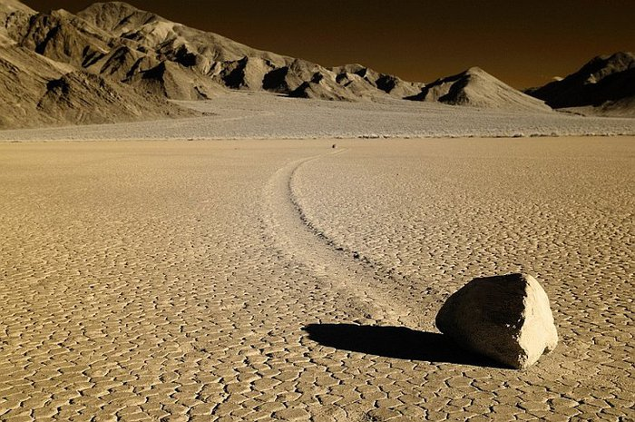
У Долині Смерті розташований найнижчий пункт на континенті. Також там зафіксована найвища температура повітря у світі. Величезні дюни і їх блідо-жовті кольори, так само як величезні гірські формування, велично підносяться під ласкавими променями світла. Незважаючи на її ім’я, Долина Смерті красива і різноманітна в плані флори і фауни.

